Slide 1
POLITECHNIKA GDAŃSKA WYDZIAŁ FIZYKI TECHNICZNEJ I MATEMATYKI STOSOWANEJ KIERUNEK: FIZYKA TECHNICZNA Praca dyplomowa Inżynierska Mikroprocesorowy układ pomiarowy powietrza
Wykonał: Marcin Komar
Promotor: prof. dr hab. Józef Sienkiewicz

Slide 2
CEL PRACY
Celem pracy jest prezentacja wybranych parametrów otoczenia uzyskanych ze zbudowanego urządzenia pomiarowego w przeglądarkce internetowej .

Slide 3
WYMAGANIA SPRZĘTOWE

Slide 4

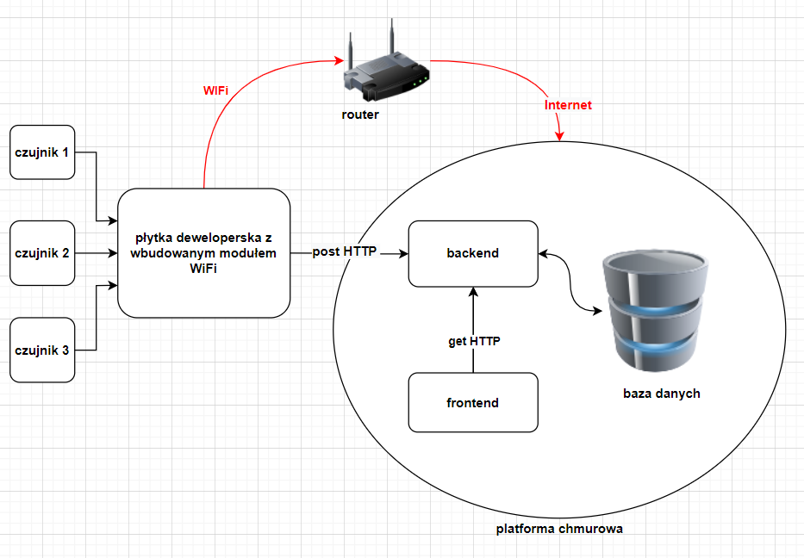
OGÓLNY KONCEPT REALIZACJI

Slide 5
ZASTOSOWANE TECHNOLOGIE ZWIĄZANE Z URZĄDZENIEM POMIAROWYM
Płytka deweloperska Wemos D1 mini pro z wbudowanym modułem ESP8266
Czujnik wilgotności, temperatury oraz ciśnienia BME280
Czujnik natężenia światła BH1750
Czujnik jakości powietrza CCS811
Arduino IDE

Slide 6
ZASTOSOWANE TECHNOLOGIE ZWIAZANE Z OPROGRAMOWANIEM APLIKACJI INTERNETOWEJ
FRONTEND
BACKEND
BAZA DANYCH

Slide 7
FRONTEND
React.js
Chart.js
React Router

Slide 8
BACKEND
Node.js
Express

Slide 9
BAZA DANCYCH
Odzwierciedlenie danych rzeczywistych
Poprawne modelowanie świata rzeczywistego
Autoryzacja dostępu do danych

Slide 10
WNIOSKI I PODSUMOWANIE PRACY

